Slide 1



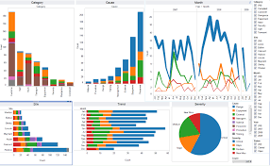
한국 IT 교육원
이 두 환
크롤링으로 수집한
전국코로나현황 데이터와
Tableau를 활용한 시각화
2021-07-30

Slide 2

1. 개요
2. 데이터 수집
3. 시각화
4. 결론
Q & A

Slide 3

1. 개 요

Slide 4
1. 개 요
크롤링을 통한
즉각적인
실시간
전국 코로나
현황 데이터
수집 및 저장
Tableau를
활용한
데이터
시각화
직관적이며
가시적인
결론 도출

Slide 5

2. 데이터 수집

Slide 6
수집된 데이터 정의
데이터명 | 의미 | 데이터 타입
지역 | 지역명 | STR
누적확진자 | 전체 누적확진자 수 | INT
전일확진자 | 전일 확진자 수 | INT
위도 | 해당지역의 위도정보 | float
경도 | 해당지역의 경도정보 | float

Slide 7
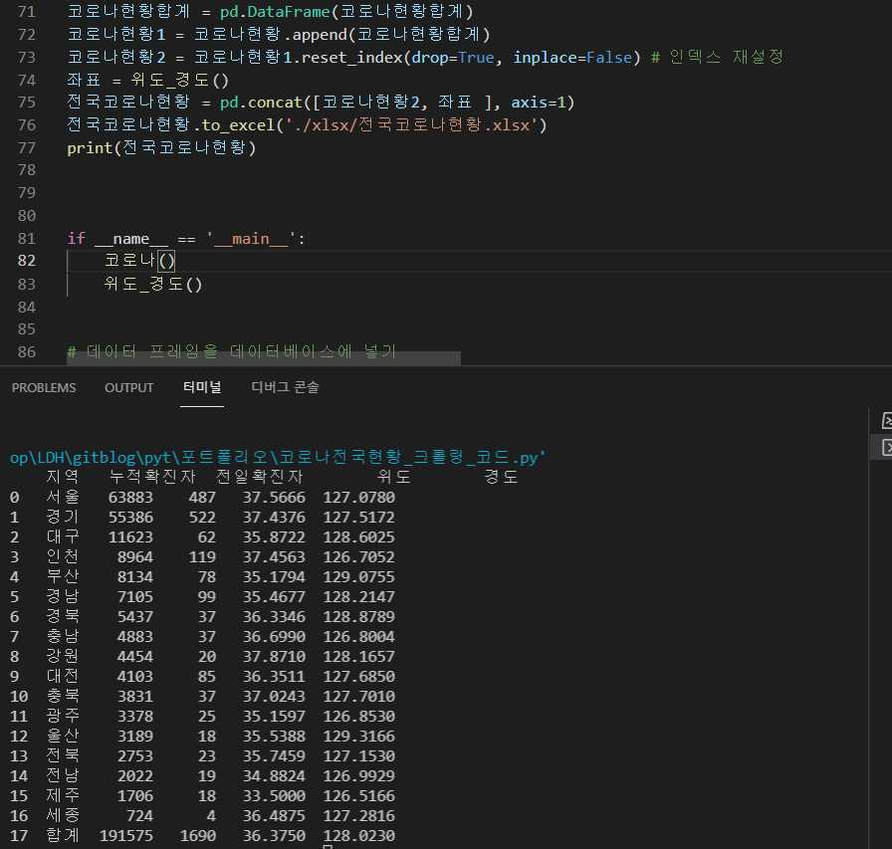

파이썬을
활용한
데이터의
수집과정

Slide 8
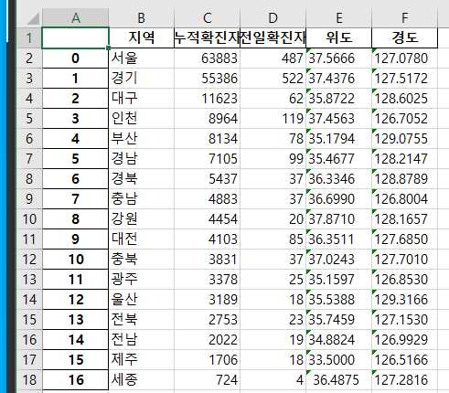
크롤링한
데이터가
엑셀파일로
저장된 모습

Slide 9
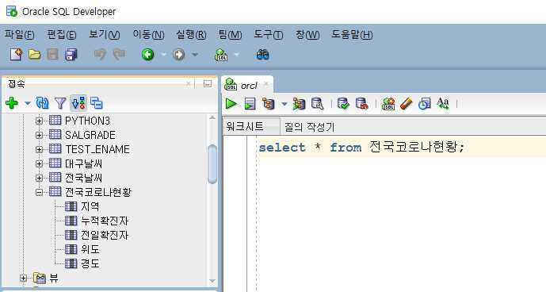
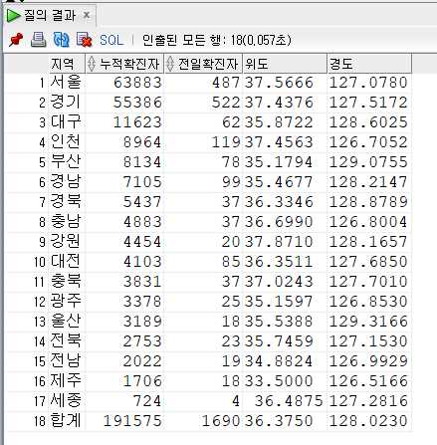
크롤링한 데이터를
오라클 데이터베이스에
업로드된 모습

Slide 10

시각화

Slide 11
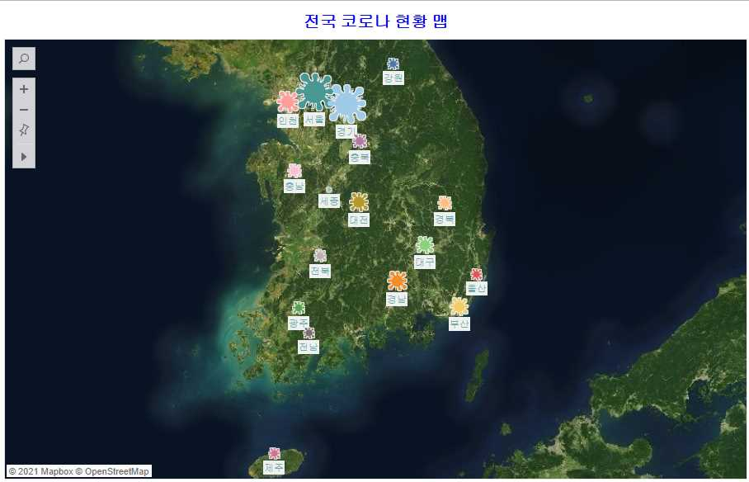
지역별로
확진자 현황을
파악하기 쉽도록
맵형식으로
구성한 차트
(확진자 수에따라
아이콘의
크기가 달라짐)

Slide 12
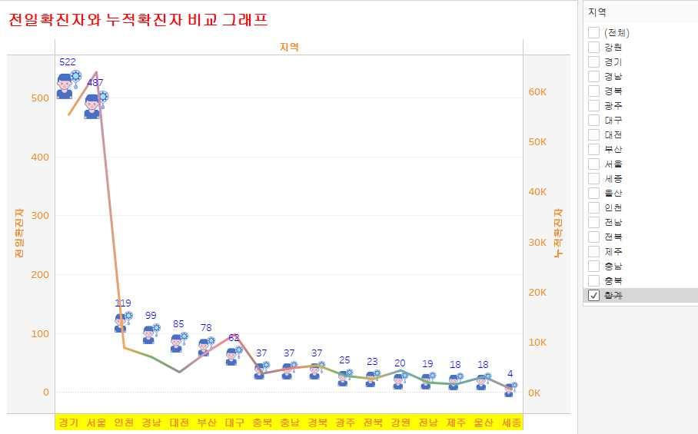
전일확진자와 누적확진자를
비교해 볼 수 있도록 해놓은 그래프차트
(평소보다 확진자수가 늘었는지 줄었는지 파악이 쉬움)

Slide 13
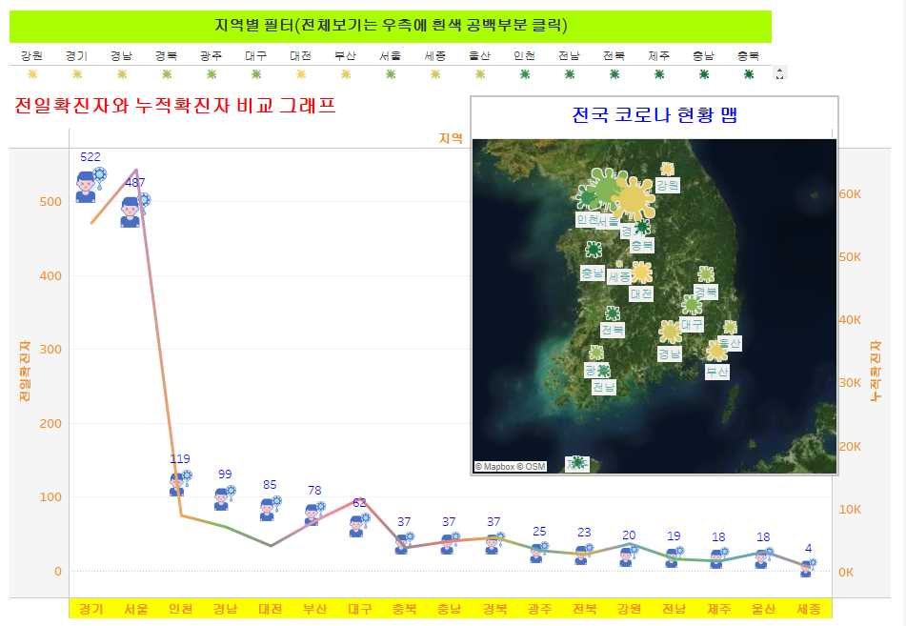
대시보드
필터를 사용하면 특정지역만 볼 수 있음

Slide 14

결론

Slide 15

크롤링을 통한 실시간 데이터 수집과
오라클 데이터베이스와 연계하여
수집된 데이터를 데이터베이스화 하고
Tableau를 사용한 시각화를 통해
보다 직관적이고 실용적인
결과물을 도출할수 있다.

Slide 16

블로그
Tableau 스토리보드
오라클 데이터베이스

Slide 17


